Slide 1
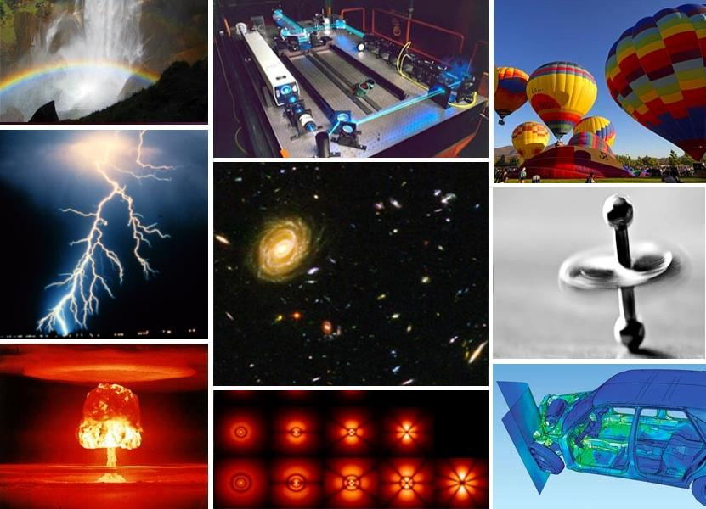
Natuurkunde

Slide 2
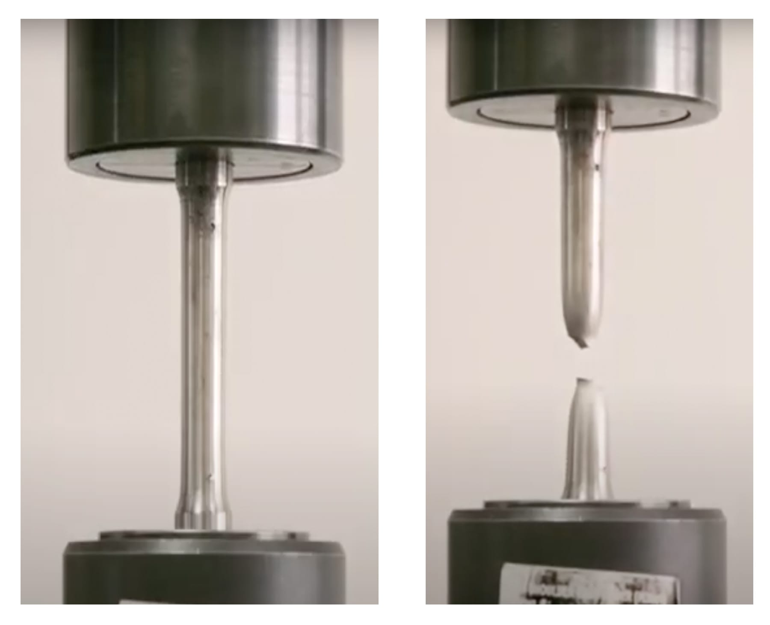
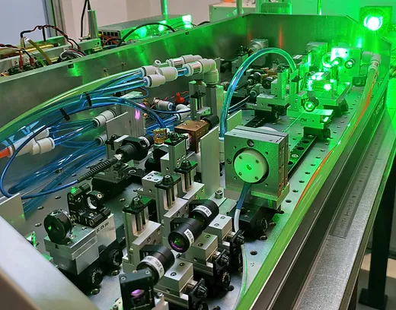
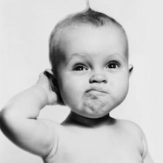
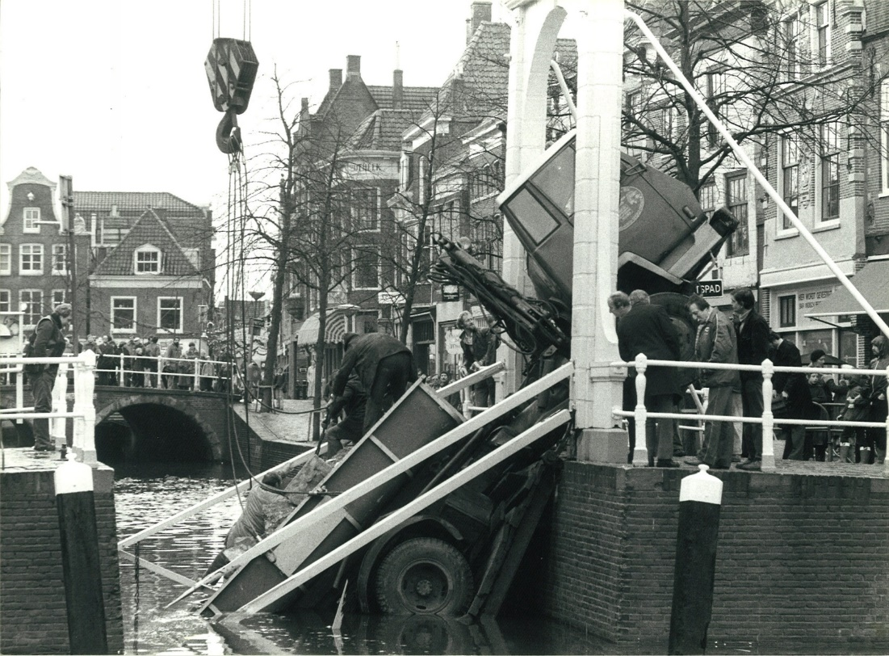
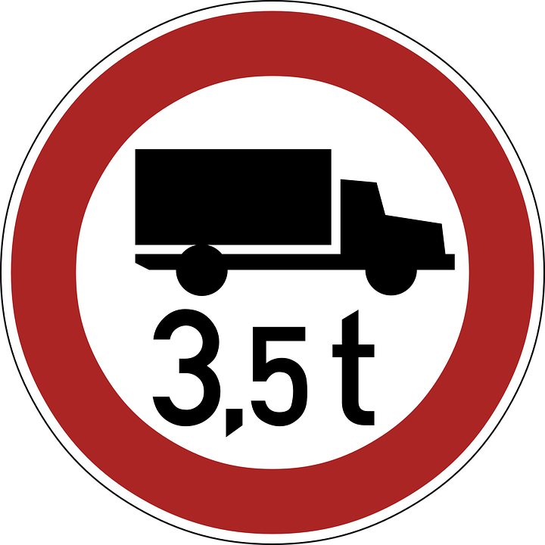
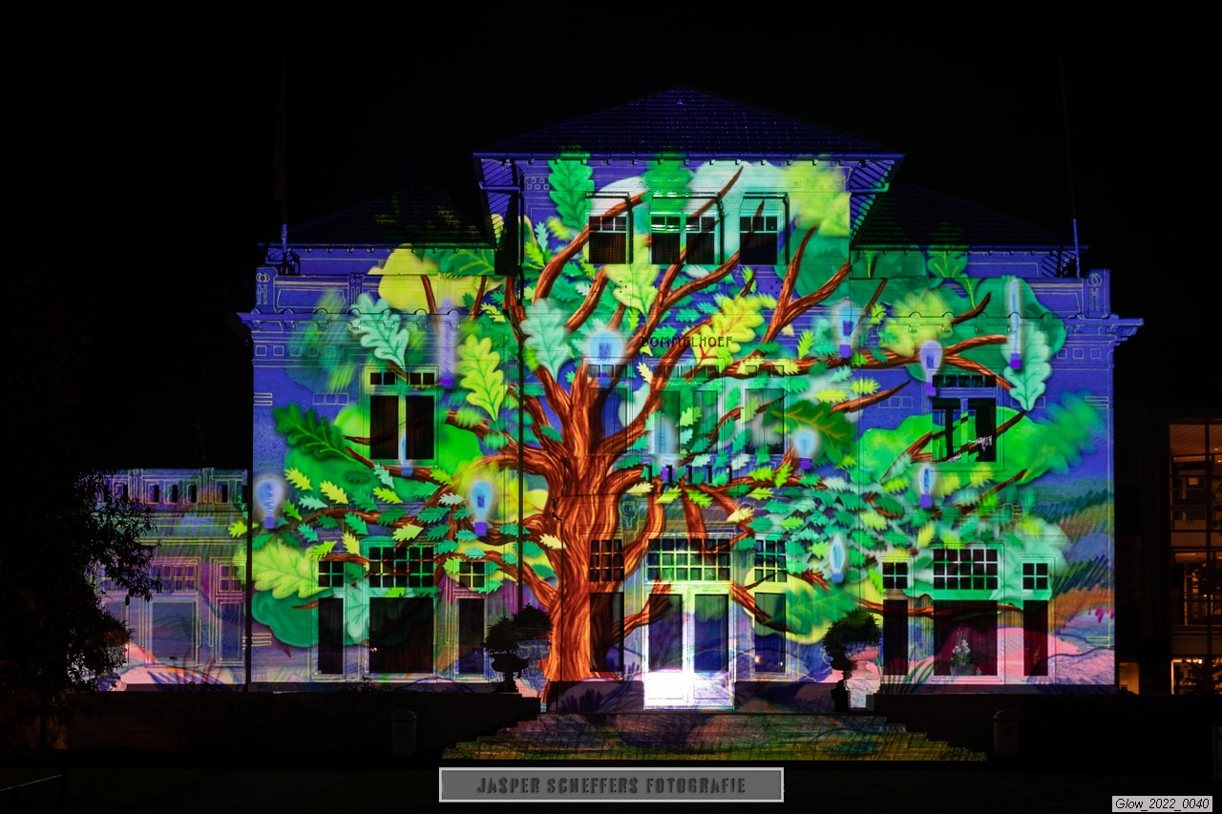
Notes:
Natuurkunde is belangrijk voor alles om ons heen.
Waarom geeft een laser zo’n scherpe bundel en ook ver weg, en waarom zie je deze kleuren en “zwarte gaten” bij een Glow projectie op een gebouw.
<click> Maar ook wanneer een stalen pin breekt als je ‘m uittrekt.
<click> Wat kan de oorzaak zijn voor deze ingestorte brug? <reacties publiek, beetje tegen vragen om hun antwoord te checken>
<click> Kan ook gewoon de chauffeur zijn die het bord niet gezien heeft, dus vraag door en blijf nadenken.

Slide 3
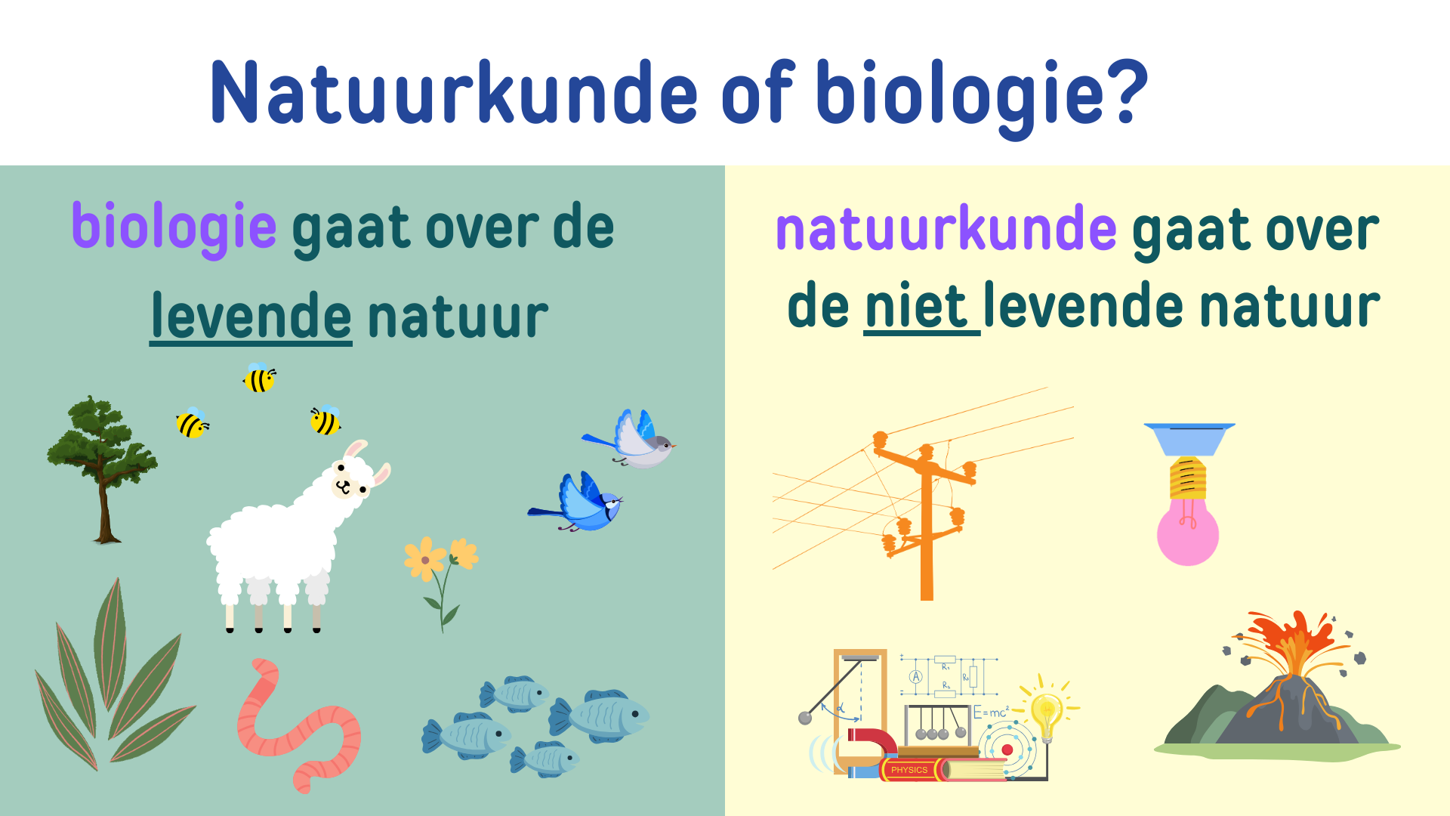
Is het Natuurkunde of Biologie?
Notes:
Kort het verschil tussen natuurkunde en bijvoorbeeld biologie.
<click> Natuurkunde gaat over de niet levende of dode natuur en biologie gaat over de levende natuur.

Slide 4
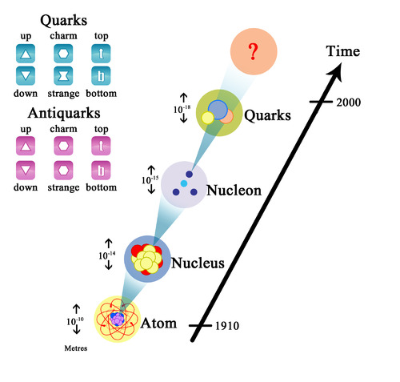
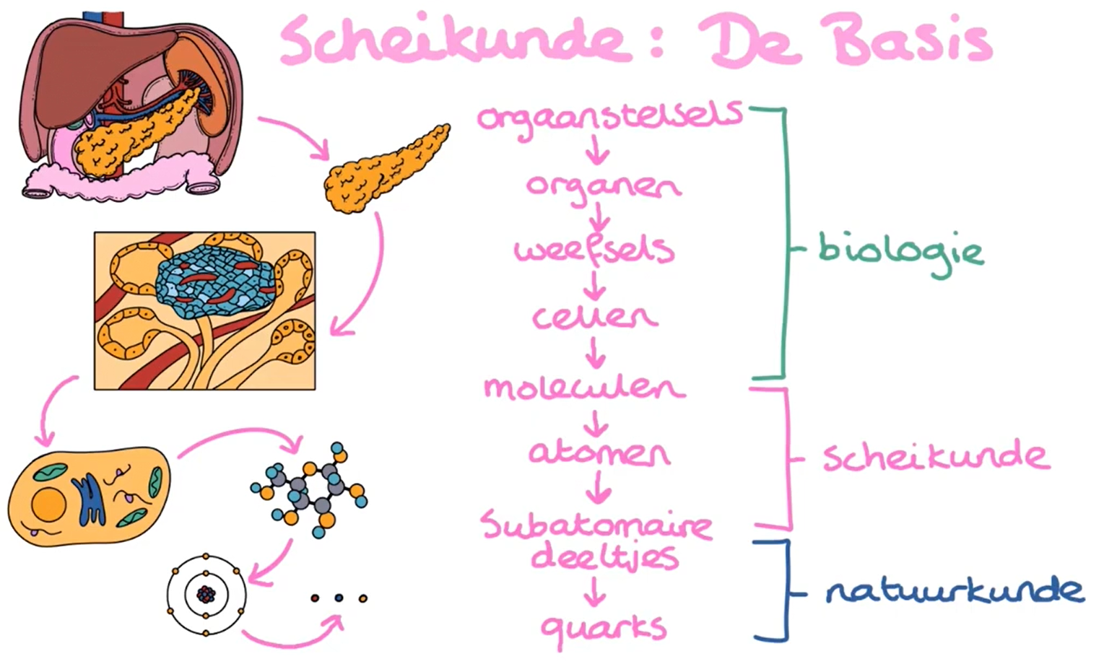
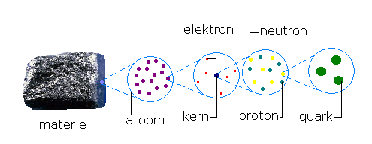
Hmmm, en bijvoorbeeld scheikunde dan?
de basis voor het leven...
de basis voor biologie...
de basis voor scheikunde...
Notes:
En dan hebben we ook scheikunde nog, hoe zit dat dan?
<click> Natuurkunde, scheikunde, en biologie zijn nauw verbonden en bouwen op elkaar voort.
<click> Vandaag gaat het om natuurkunde, de basis voor scheikunde en indirect de basis voor het leven.
<click> Weten jullie wat een atoom is dat ik belangrijk vind voor natuurkunde? <reacties publiek, beetje tegen vragen om hun antwoord te checken>
<click> Een atoom is nl niet het kleinste bouwsteentje van onze materie, maar bestaat weer uit deeltjes, en dat is belangrijk voor de experimenten vandaag.
Maar veel dieper dan het atoom gaan we vandaag niet, maar de deeltjes waaruit een atoom bestaat, zoals electronen zijn wel belangrijk.

Slide 5
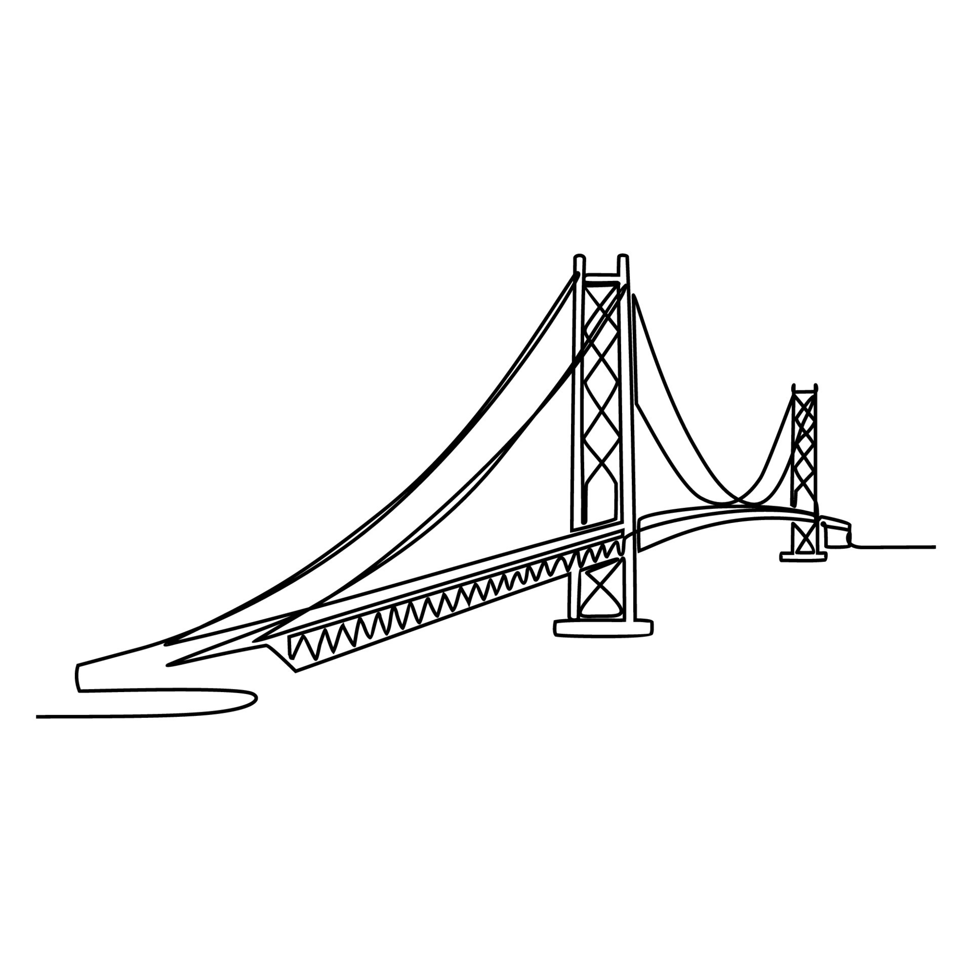
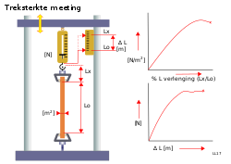
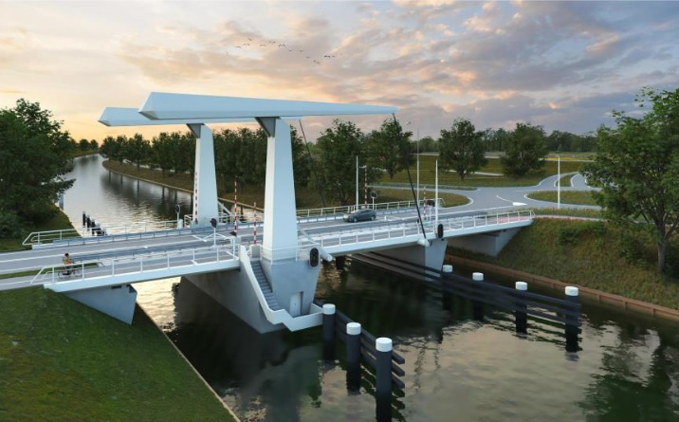
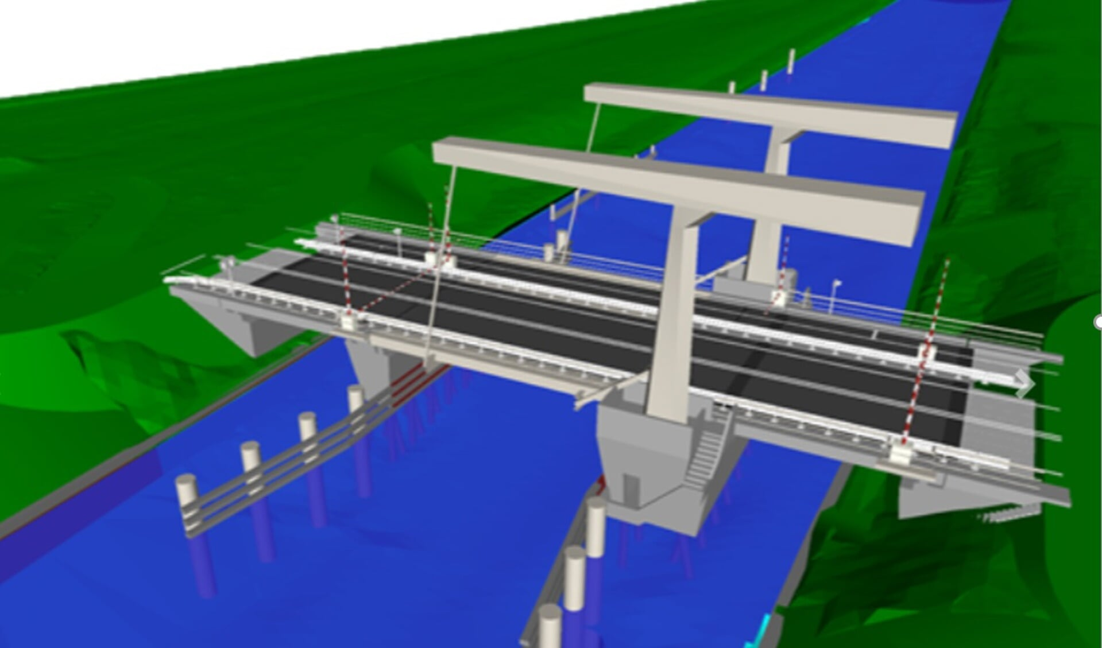
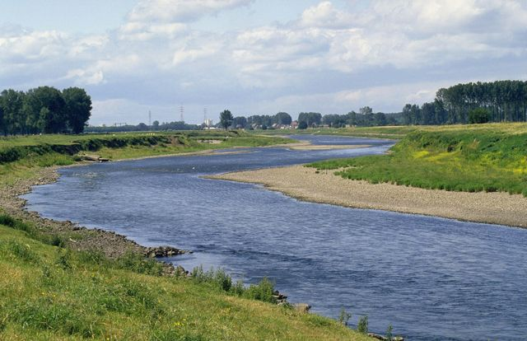
Maken
Oplossingen ontwerpen
Onderzoek doen
Neem een ontwerp
Problemen definiëren
Vragen stellen
Notes:
Ik denk niet dat het al heel duidelijk is, dus ik gebruik een voorbeeld om het belang van natuurkunde duidelijker te maken.
<click> Ik gebruik de doorgezakte brug als voorbeeld, die moet je natuurlijk eerst maken voordat die kan inzakken ☺
<click> Voordat je kunt gaan bouwen, heb je eerst een ontwerp nodig, dus wat ga je bouwen?
<click> Het ontwerp is voor de oplossing die gekozen wordt uit een aantal mogelijke oplossingen, bijv. hangbrug, boogbrug, klapbrug.
<click> Het woord oplossing zegt het al, je moet eerst een probleem hebben en dan denk je na over oplossingen.
<click> Maar voor je weet welke oplossingen er zijn, moet je onderzoek doen. Bijv. hoe staal zich gedraagt als je een sterke brug wilt bouwen, dus je gaat er aan trekken om te zien bij welke krachten het breekt.
<click> Tot slot begint alles met vragen stellen, dus waar komt dat staal vandaan, wat is het eigenlijk, etc.

Slide 6
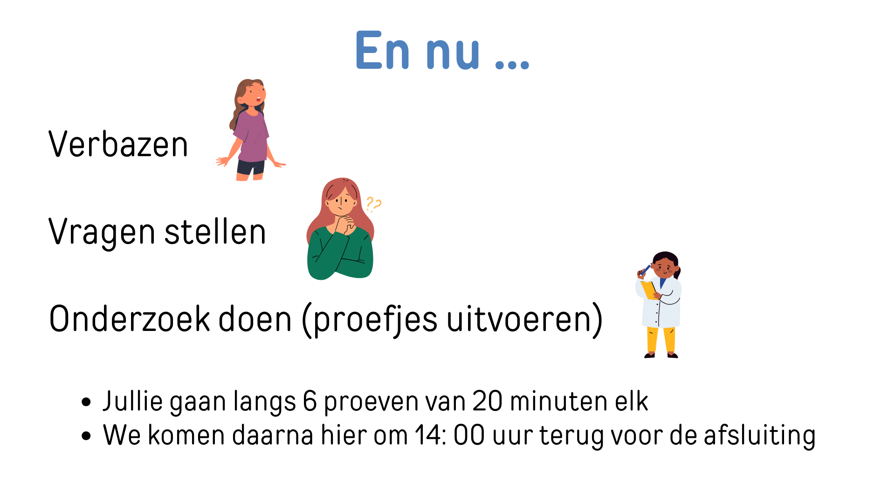
Notes:
Tot zover de intro, nu gaan we beginnen aan de 6 experimenten / proeven.
<click> Dus ik wil graag dat jullie je gaan verbazen, dingen gaan onderzoeken, veel vragen stellen, zodat het naast leuk ook leerzaam is.

Slide 8
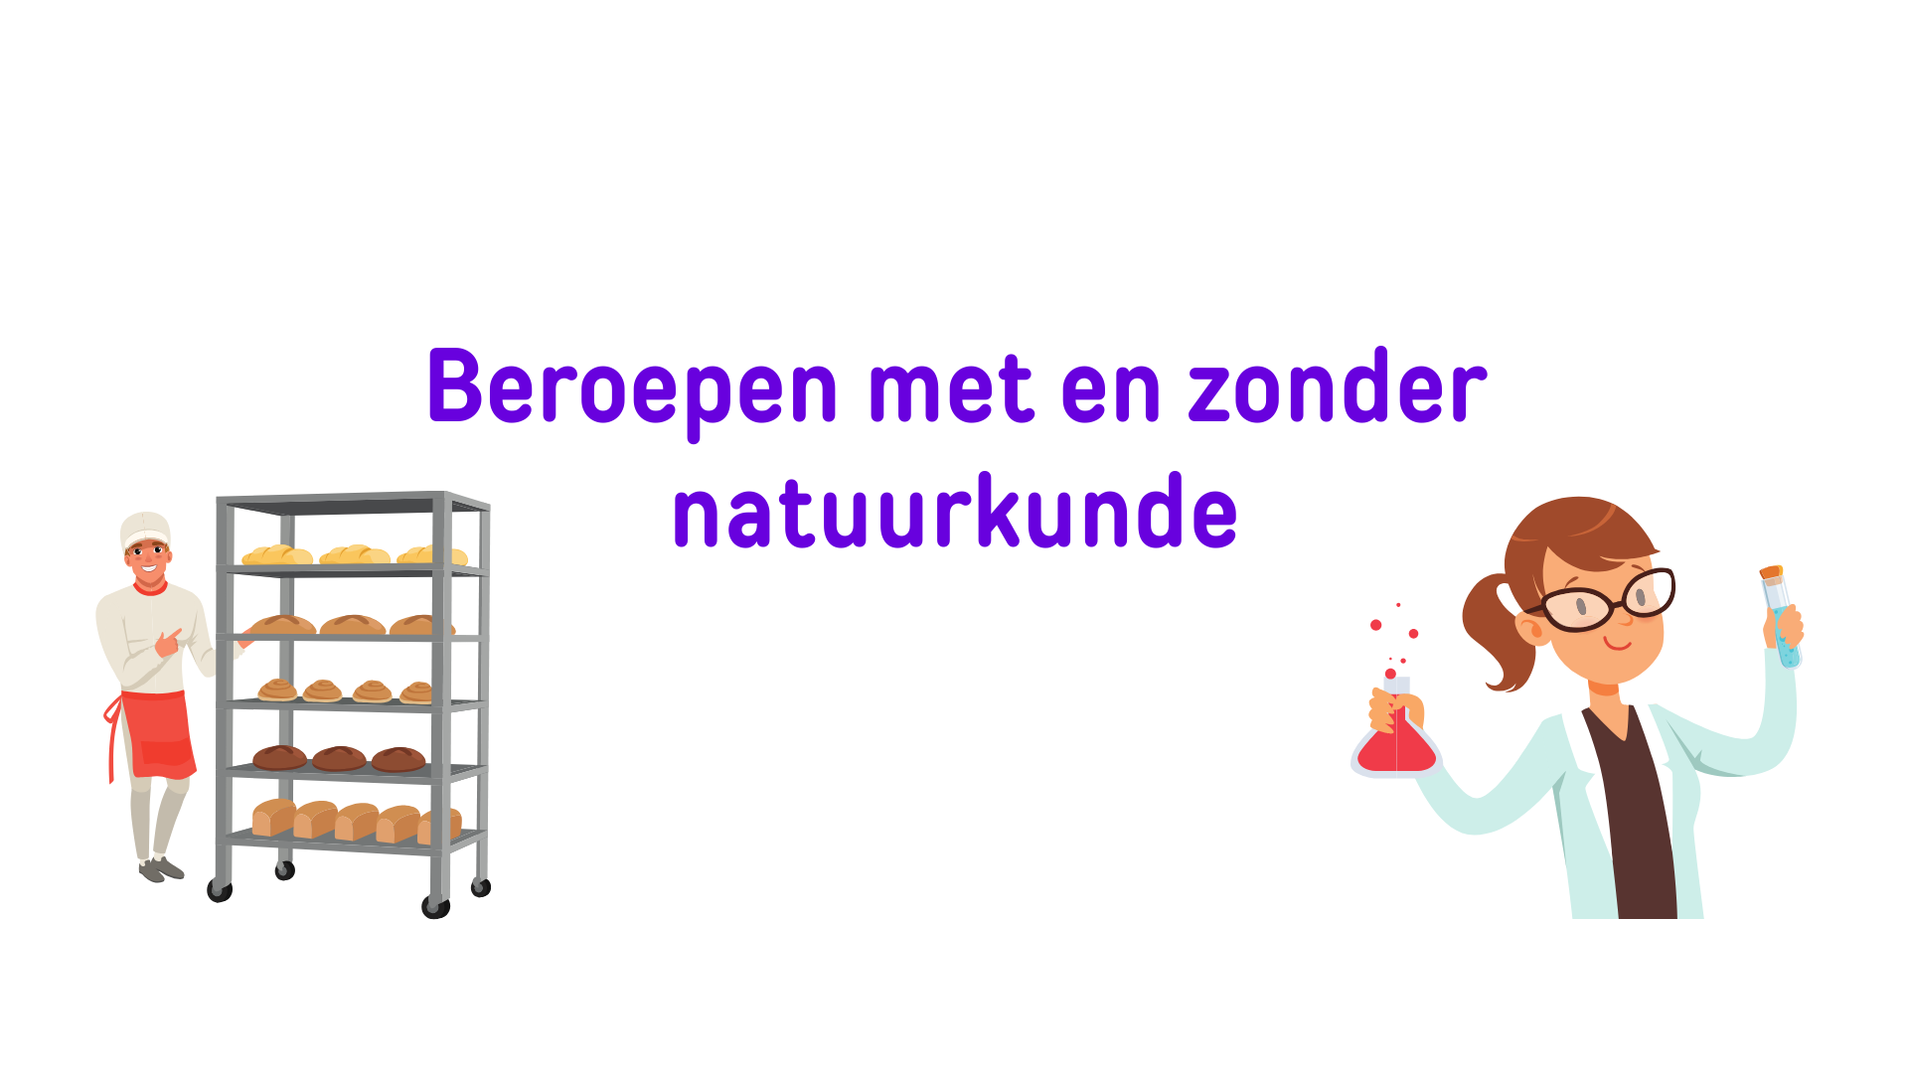
Notes:
Dit is voor de afsluiting om 14 uur.
Stel dat je natuurkunde leuk vindt. En dat je natuurkundige zou worden. In wat voor beroepen zou je dan terecht kunnen komen?

Slide 9
Maken
Oplossingen ontwerpen
Onderzoek doen
Neem een ontwerp
Problemen definiëren
Vragen stellen
Toegepaste
wetenschap
Techniek
Zuivere wetenschap
Technici & ambachtsmensen
Ingenieurs
Onderzoekers
Notes:
Terug naar het bruggen voorbeeld van voor de experimenten, hoe zit dat dan met die beroepen?
<click> De beroepen kun je indelen in 3 groepen.
<click> En voor elk van die groepen heb je bepaalde vaardigheden nodig in de mensen.
<click> En die zijn van elkaar afhankelijk want zonder onderzoeker geen staal in eenbrug als oplossing om een rivier over te kunnen steken.

Slide 10


nodig
gewild
Meteoroloog
Software ontwikkelaar
nodig
nodig
Bacterioloog
Werktuigbouwkundige
nodig
nodig
Geoloog
Constructeur
belangrijk
leuk
Kraanmachinist
Acteur
belangrijk
leuk
Monteur
Politicus
belangrijk
leuk
Kapitein
Rechter
Notes:
Nu een total ander voorbeeld.
<click> ik wil graag dat je voor elk van deze beroepen nadenkt of natuurkunde belangrijk is, nodig is, of leuk is. Of dat mensen met kennis van natuurkunde gewild zijn om hoe ze denken, niet zozeer om wat ze weten.
Nu clicken we door de beroepen heen. Bij elk een voorbeeld, bijv. Hoe werkt het weer, de bacteries van aarde of van de maan, hoe kan de lander op de grond rijden, de arm met de boor, alles in elkaar zetten (momentsleutel), de massa meesturen, ..., hoe ontwerp je dit, hoe zet je het in elkaar...
Bij de computers aangeven dat het ook een computer ipv een mens kan zijn, of een mens die de computer programmeert.

Slide 11
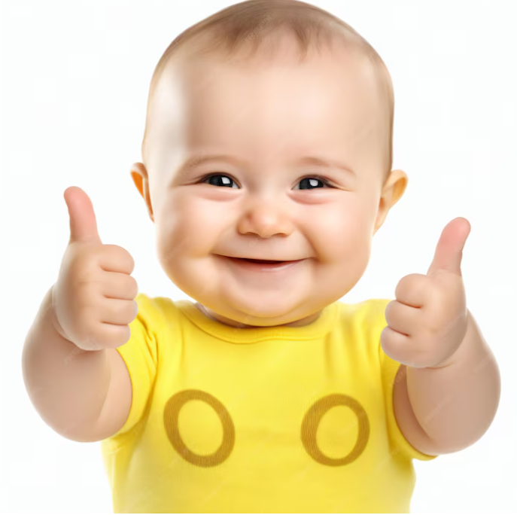
Beroepen waar een natuurkundige heel gewild is om wat ze weten of hoe ze denken
Adviseur bij een ingenieursbureau
Bacterioloog
Belastingconsulent
Beleidsmedewerker
Bioloog
Biotechnoloog
Bouwfysicus
Chemicus
Civiel ingenieur
Dataanalist
Deeltjesfysicus
Docent natuurkunde
Electrotechnicus
Ethisch hacker
Klinisch onderzoeker
Epidemioloog
Geograaf
Geoloog
Geofysicus
Klimatoloog
Machinebouwer
Metallurg
Meteoroloog
Milieu-inspecteur
Milieuadviseur
Natuurkundig onderzoeker
Onderzoeker bij TNO, FOM, SRON
Ontwikkelaar bij Shell, Samsung, Sony
Ontwikkelaar van ziekenhuisapparatuur
Productontwikkelaar
Software ontwikkelaar
Sterrenkundige
Systeemontwikkelaar
Werktuigbouwer
Wetenschappelijk journalist
Beroepen waar natuurkunde belangrijk is
Kraanmachinist
Steigerbouwer
Kapitein
Stuurman/vrouw
Constructeur
Vrachtwagenchauffeur
Stuwadoor
Brandweerman/vrouw
Heftruckbestuurder
Loods
Beroepen waar natuurkunde minder belangrijk is
Acteur
Bakker
Basisschool leerkracht
Danser(es)
Dichter
Filosoof
Interviewer
Minister
Muzikant
Politicus
Portier
Psychiater
Psycholoog
Receptionist(e)
Rechter
Schrijver
Slager
Supermarkt manager
Televisiepresentator
Theoloog
Tolk
Vertaler
Zanger(es)
?
AI
Notes:
Hier is een uitgebreide lijst van beroepen, die hebben jullie op papier.
<click> Dit is het einde en ik hoop dat het behalve leuk ook leerzaam was en eea dus duidelijker is geworden. <zijn er nog vragen?
<click> Deze AI baby mist een vinger aan de linkerhand, waarschijnlijk zal een deel van de klas dat zien er op reageren, hetgeen een compliment waard is

Slide 13
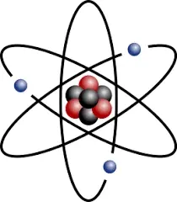
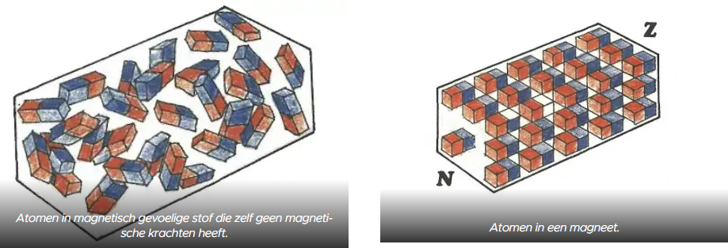
Wat is Magnetisme (alternatief)?
Diamagnetisme
Ferromagnetisme
Antiferromagnetisme
Paramagnetisme
Electromagnetisme
Zwevende kikker
Atoom bevat:
Neutronen: rood (in de tekening, niet in het echt), geen electrische lading, en
Protonen: zwart, electrisch geladen.
Electronen: blauw, electrisch geladen maar tegengesteld aan de zwarte protonen.
Als meer / minder rood dan zwart is, of de zwarte zitten meer / minder aan de buitenkant tov de blauwe, dan krijg je een atoom met een Noord- en Zuidpool.

